Slide 1
茶
化
文
源
远
流
长
YUAN
YUAN
LIU
CHANG

Slide 2
茶的品种
饮茶方法
鉴别方法
中国名茶
市场调查

Slide 3
茶的品种

Slide 4
茶的分类
根据陈宗懋主编《中国茶经》的分类法分为
绿茶
红茶
乌龙茶
白茶
黄茶
黑茶

Slide 5
青茶的分类
包括：炒青绿茶、烘青绿茶、晒青绿茶、蒸青绿茶
炒青绿茶
眉茶、珠茶、细嫩炒青、大方、碧螺春、雨花茶、…
烘青绿茶
普通烘青、细嫩烘青 …
晒青绿茶
川青、滇青、陕青等 …
蒸青绿茶
煎茶、玉露 …

Slide 6
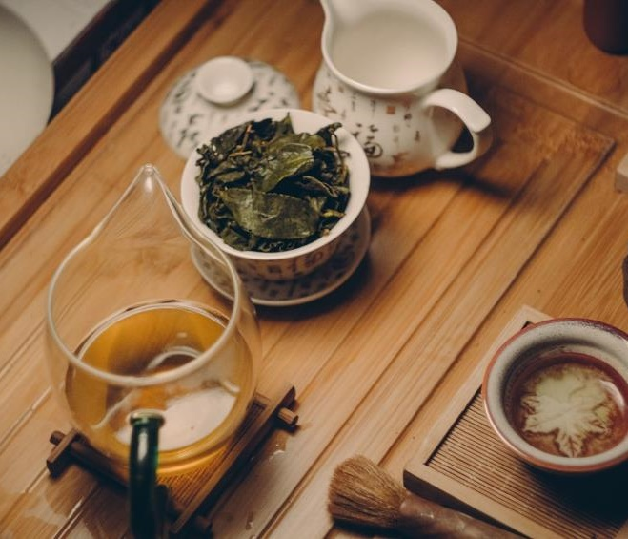
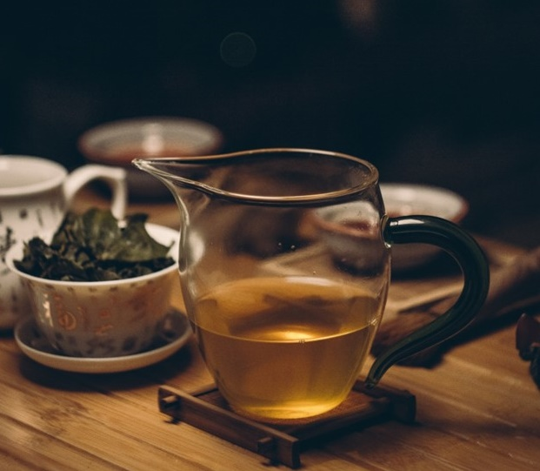
青茶的分类
炒青绿茶
晒青绿茶

Slide 7
青茶的分类

Slide 8
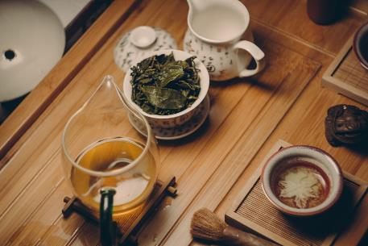
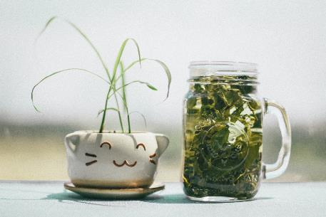
红茶的分类

Slide 9
红茶的分类
壹
贰
叁
小种红茶
工夫红茶
红碎茶
正山小种
烟小种
川红
祁红
滇红
闽红
叶茶
碎茶
片茶
末茶

Slide 10
饮茶方法

Slide 11
新茶的饮用
新茶不宜多喝，存放不足半个月的新茶更不要喝
新茶刚采摘回来，存放时间短，含有较多的未经氧化的多酚类、醛类及醇类等物质，这些物质对健康人群并没有多少影响，但对胃肠功能差，尤其本身就有慢性胃肠道炎症的病人来说，这些物质就会刺激胃肠黏膜，原本胃肠功能较差的人更容易诱发胃病。
新茶中还含有较多的咖啡因、活性生物碱以及多种芳香物质，这些物质还会使人的中枢神经系统兴奋，有神经衰弱、心脑血管病的患者应适量饮用，而且不宜在睡前或空腹时饮用。

Slide 12
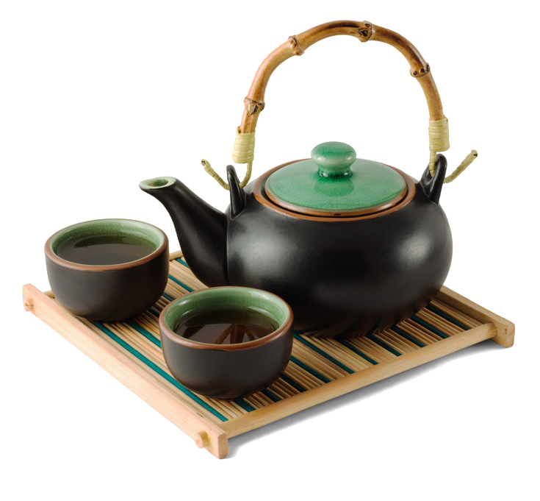
喝茶的时间
喝茶的时间最好在饭后
健康喝茶
因为空腹饮茶会伤身体，尤其对于不常饮茶的人来说，会抑制胃液分泌，妨碍消化，严重的还会引起心悸、头痛等“茶醉”现象。另外，晚上喝茶时要少放茶叶，不要将茶泡得过浓。
不空腹喝
不喝浓茶
晚上少喝

Slide 13
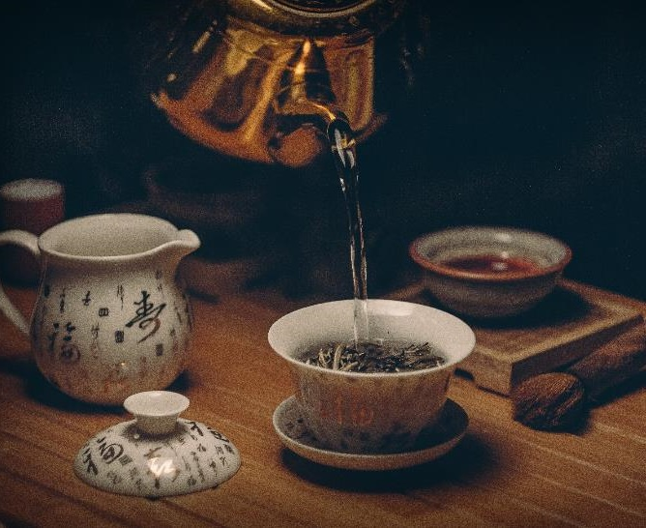
注意事项
壹
需要注意的是，一定不要饮用隔夜茶
贰
一般夏季温度较高，茶水不宜超过12小时
叁
也不能用保温杯泡茶，避免营养成分流失
肆
黄连素与茶不能同时食用
伍
空腹饮茶会稀释胃液，导致消化功能降低

Slide 14
饮茶与季节
中国大部分地区是季风气候，四季极为分明
春温
夏热
秋凉
冬寒
春饮花茶
夏饮绿茶
秋饮青茶
冬饮红茶

Slide 15
鉴别方法

Slide 16
新陈茶辨别
新茶比陈茶好，这是指一般而言的，并非一定如此。适时贮藏，对龙井茶而言，不但色味俱佳，而且还具香胜之美。又如乌龙茶，只要保存得当，即使是隔年陈茶，同样具有香气馥郁，滋味醇厚的特点。
根据茶叶的色泽分辨
从香气分辨
从茶叶的滋味去分辨
大抵来说，绿茶色泽青翠碧绿，汤色黄绿明亮；红茶色泽乌润，汤色红橙泛亮，是新茶的标志。
随着时间的延长，茶叶的香气就会由高变低，香型就会由新茶时的清香馥郁而变得低闷混浊。
不管何种茶类，但凡新茶的滋味都醇厚鲜爽，而陈茶却显得淡而不爽。

Slide 17
品质鉴别
可用感官审评的方法去鉴别
鼻闻
把干茶，放在鼻端，深深吸一下茶叶气味，凡具有茶香者，为好茶；
凡具有青腥味，或夹杂其他气味者为差。
还可结合茶叶色泽来鉴别；用手抓一把茶叶放在白纸或白盘子中间，精心观察
若茶叶颜色杂乱，很不协调，或与茶的本色不相一致的，即为品质欠佳的。
眼看
综合判断
手摸
口尝

Slide 18
选购标准
嫩度
一般嫩度好的茶叶，符合外形要求（“光、扁、平、直”）。
条索是各类茶具有的一定外形规格，如炒青条形、珠茶圆形、龙井扁形、红碎茶颗粒形等等。
条索
色泽茶叶色泽与原料嫩度、加工技术有密切关系。各种茶均有一定的色泽要求，如红茶乌黑油润、绿茶翠绿、乌龙茶青褐色、黑茶黑油色等。
色泽
整碎
整碎就是茶叶的外形和断碎程度，以匀整为好，断碎为次。
净度主要看茶叶中是否混有茶片、茶梗、茶末、茶籽和制作过程中混入的竹屑、木片、石灰、泥沙等夹杂物的多少。
整碎

Slide 19
中国名茶

Slide 20
中国名茶
西湖龙井
赵坡茶
日照绿茶
普龙茶
崂山绿茶
武夷岩茶
洞庭碧螺春
黄山毛峰
庐山云雾茶
安溪铁观音
君山银针
六安瓜片
浦江春毫茶
岳西翠兰
纳溪特早茶
信阳毛尖
祁门红茶
蒙顶甘露
都匀毛尖
石门银峰茶

Slide 21
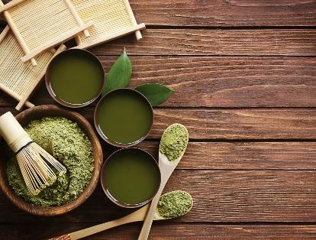
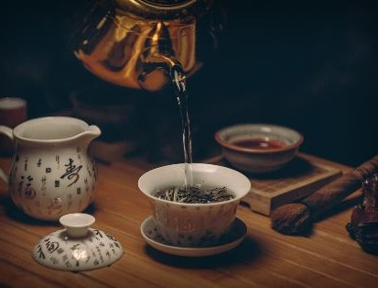
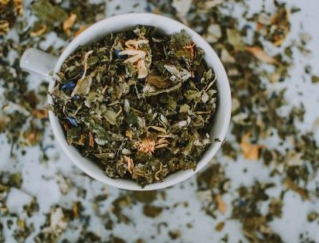
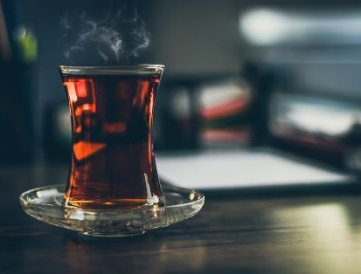
保健作用
保护心脑血管作用
降低胆固醇和血压
能抗压力和抗焦虑
有助于提高免疫力

Slide 22
有益成分
茶多酚
茶色素
也是茶叶发挥其健康保健功效最主要的物质，最典型的代表是儿茶素（酚），具有抗氧化（消除氧自由基）、抗炎、降低心血管病发病几率、降血脂、等多项功效
主要包括叶绿素、β-胡萝卜素等，具有延缓衰老以及美容等作用。茶氨酸能提高大脑功能，增强记忆力和学习能力。
茶多糖
Υ-氨基丁酸
是一类成分复杂的混合物。茶多糖具有抗辐射、增加白细胞数量、提高免疫力的作用，还能降血糖。民间流传泡饮粗茶治糖尿病的实践，主要就是发挥了茶多糖的作用。
主要功效是扩张血管使血压下降，故可辅助治疗高血压。它还能改善大脑血液循环，增强脑细胞的代谢能力，这有助于脑动脉硬化后遗症等的康复治疗。

Slide 23
茶艺渊源
有中国人落脚的地方，就带去饮茶的习惯；中国人最先发现茶叶，是饮茶的古老民族。
极盛于清
萌芽于唐
发扬于宋
改革于明

Slide 24
市场调查

Slide 25
规模预测
全球茶行业市场规模及预测
全球茶行业市场规模持续扩大,步入更快增长期
单位 亿元
8.9
%
行业规模增速
8932
亿
行业市场预测

Slide 26
市场规模
20XX年中国茶叶市场规模预测
100,00+ 亿

Slide 27
消费人群
消费人群年龄分布
销量前10省份
50岁以上
18-23
8
6
岁
%
%
18-23
岁
41
%
41-50
岁
24-30
20
25
岁
%
%

Slide 28
销量分布
41
红茶
%
普洱
代用茶
代用茶占比
绿茶
其它

Slide 29
消费趋势
奶茶
小包
养生
新式
袋泡
多样化
时尚化
便利化
果茶
口味
定制
品质

Slide 30
博大精深
源远流长
中华茶文化
感谢观看

Slide 31
OfficePLUS.cn
标注
字体使用
行距
素材
声明
作者
中文 宋体
英文 Arial
标题 1.0
正文 1.2
Unsplash
本网站所提供的任何信息内容（包括但不限于 PPT 模板、Word 文档、Excel 图表、图片素材等）均受《中华人民共和国著作权法》、《信息网络传播权保护条例》及其他适用的法律法规的保护，未经权利人书面明确授权，信息内容的任何部分(包括图片或图表)不得被全部或部分的复制、传播、销售，否则将承担法律责任。
新奇

